Slide 1
CAN samskiptalínur

Slide 2
Controller Area Network
Aðalllega notað til samskipta milli stjórnheila í bifreiðum.
Byggist upp á fjölstjórn, heilar eru jafn réttháir, mikilvægi skilaboða ræður forgangi.
Skilaboðin berast eftir tveim vírum sem eru snúnir saman eða í kapli sem er með skermun
Tenging þarf að vera á milli amk tveggja heila
Notes:
Multimaster principle: allir heilar geta sent út merki ef línan er frí, ef margir heilar vilja senda út merki á sama tíma, eru mikilvægustu skilaboðin send fyrst mikilvægi skilaboða eru metin af
ABITRATION Gerðardómi sem stjórnar aðgangi að CAN línum þegar margir eru að senda merki í einu, mikilvægi skilaboða eru metin af nefnara skilaboðanna (identifier) því lægri sem nefnarinn er, því meira mikilvægi

Slide 3
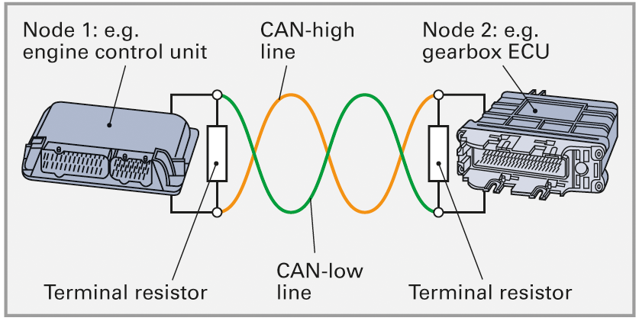
Uppbygging CAN
Notes:
Samskifti milli heila eru á snúnum vírum á öðrum vírnum er spenna hærri en 0 á hinum er spenna lægri en 0. vírarnir eru snúnir saman til þess að span geti ekki orðið til þess að trufla samskipti á leiðslum
Á milli vírnanna er sett viðnám sem á að sjá til þess að merki sem sett eru út á víra eyðist og trufli ekki boðskipti. 120ohm á endastöðvum (60ohm í hliðtengingunni)
Ef heili sendir merki á CAN High linuna hækkar spennan á línunni, á sama tíma lækkar spennan á CAN Low

Slide 4
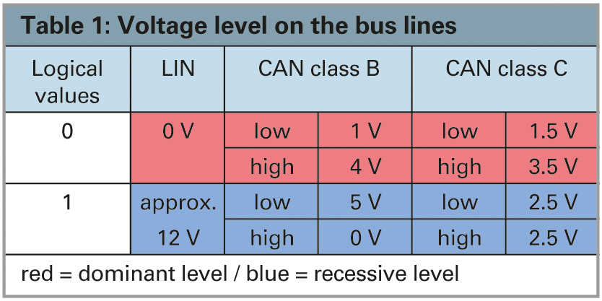
Spennur á CAN línum
Notes:
CAN línur án terminator viðnáma valda virknibilunum, speglanir verða á milli CAN High og CAN Low
Þess vegna verður að mæla CAN línur ef villikvóðar benda á CAN

Slide 5
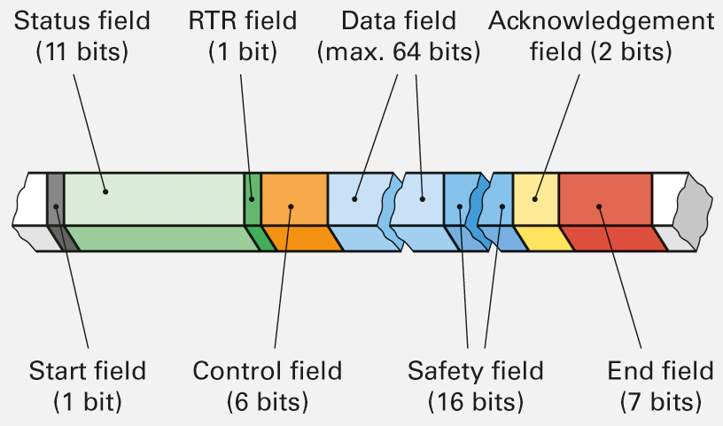
CAN merkin, uppbygging
Notes:
Start field táknar upphaf skilaboða, eins og fáni félagasamtaka í skrúðgöngu
Status field samsett af „nefnara“ innihaldslýsingu skilaboða handa heilum, mikilvægi skilaboða er metið eftir þessum kafla skilaboðanna
RTR field (fjarlæg sendingar beiðni) ráðandi ástand ( 0 ) táknar skilaboð ef bitinn er víkjandi þá er það beiðni um upplýsingar
Control, safety, and acknowledgement field svæði notuð til að vera viss um að skilaboð hafi verið rétt lesin af móttökurum, ef ekki eru skilaboð endurtekin. Ef skilaboð eru ekki lesin eru þau endurtekin nokkrum sinnum en síðan er sendingu hætt, það er gert til að kerfið hrynji ekki ef einhver heili er bilaður. Hinir heilarnir hætta ekki að senda en geyma í minni sínu bilunartilkynningu bilaða heilans (þetta gera allir heilarnir) þetta er hægt að lesa með bilanagreini.
Data field inniheldur nothæfu upplýsingar skilaboðanna eins og vélarhraða, hitastig kælivatns, 64bita er hægt að senda í hverjum skilaboðum
End field táknar enda skilaboðanna

Slide 6
Mögulegar bilanir CAN
Rofin rás
Útleiðsla til jarðar
Útleiðsla til straumhafandi leiðslu
Leiðslur CAN leiða saman
Spenna ekki nóg til heila
Hugbúnaðargalli í heila
Bilaður heili
Notes:
Bilanagreinir notaður til að greina eðli bilunar
Ef ekki er hægt að greina bilun með fjölsviðsmæli og sveiflusjá
Hugbúnaðargalla er ekki hægt að finna með áðurnefndum mælitækjum, hinsvegar er hægt að sjá stöðu hugbúnaðar með bilanagreini, það er síðan borið saman við upplýsingar framleiðanda
Ef hugbúnaðarstaða er ekki rétt er hægt að forrita flesta heila ef ekki þarf að skipta um

Slide 7
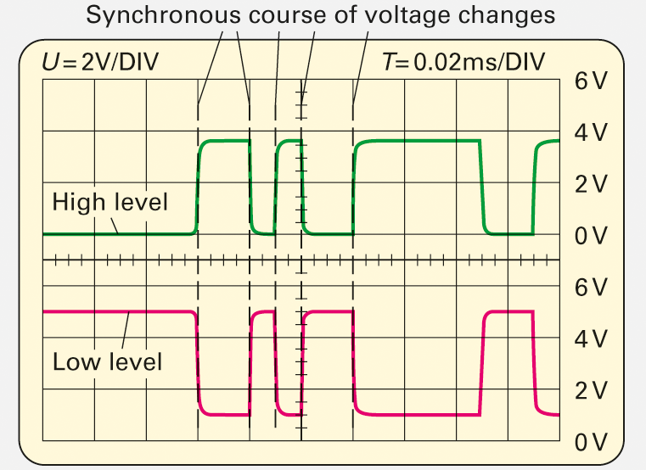
Myndir af sveiflusjá
Notes:
Við lestur á merkjum frá sveiflusjá þarf að taka eftir því hvort spenna er í lagi, CAN High hefur spennu frá 0,2 til 3,8V en CAN Low frá 5 til 1,0V
Hér er allt í lagi, merkin á CAN High og Low eru á sama tíma. Tveggja línu kerfi CAN class B getur skilað merkjum jafnvel þó að önnur línan sé ekki í lagi þá fer kerfið í svokallað einsvírskerfi, ástæðurnar geta verið:
Rofin rás, leiðsla eða í heila, þetta er hægt að ákvarða með sveiflusjá, en í mælingu á því hvort er bilað þarf viðnámsmæli.

Slide 8
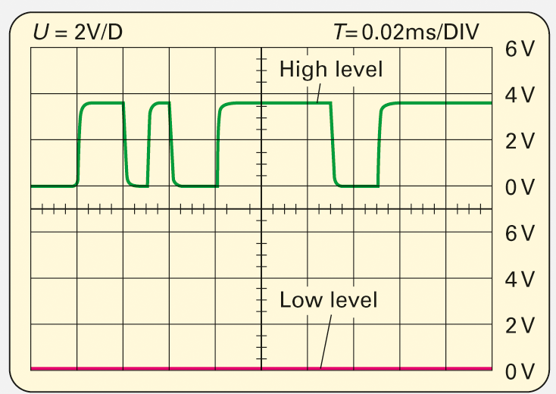
Myndir af sveiflusjá
Notes:
Hér leiðir CAN Low línan til jarðar, það sést á því að spenna er 0 en CAN High heldur áfram að gefa merki

Slide 9
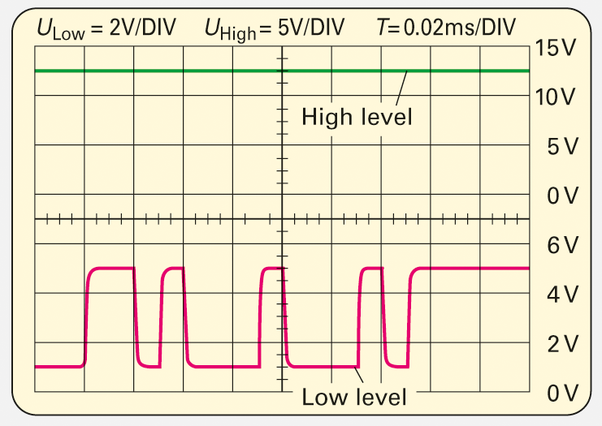
Myndir af sveiflusjá
Notes:
Hér er greinilega um það að ræða að CAN High er með 12V síspennu, CAN Low er hinsvegar í lagi

Slide 10
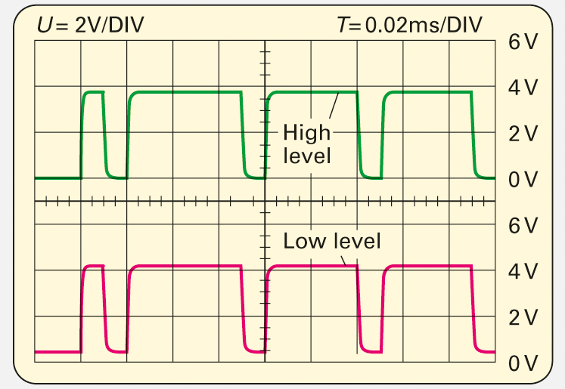
Myndir af sveiflusjá
Notes:
Hér eru CAN leiðslurnar búnar að ná samtengingu

